Slide 1
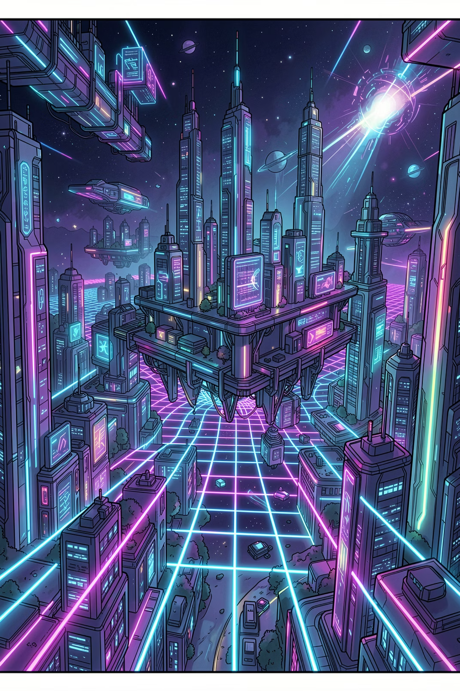
Η Αρχιτεκτονική του Metaverse
Τα 7 Επίπεδα του Ψηφιακού Κόσμου

Slide 2
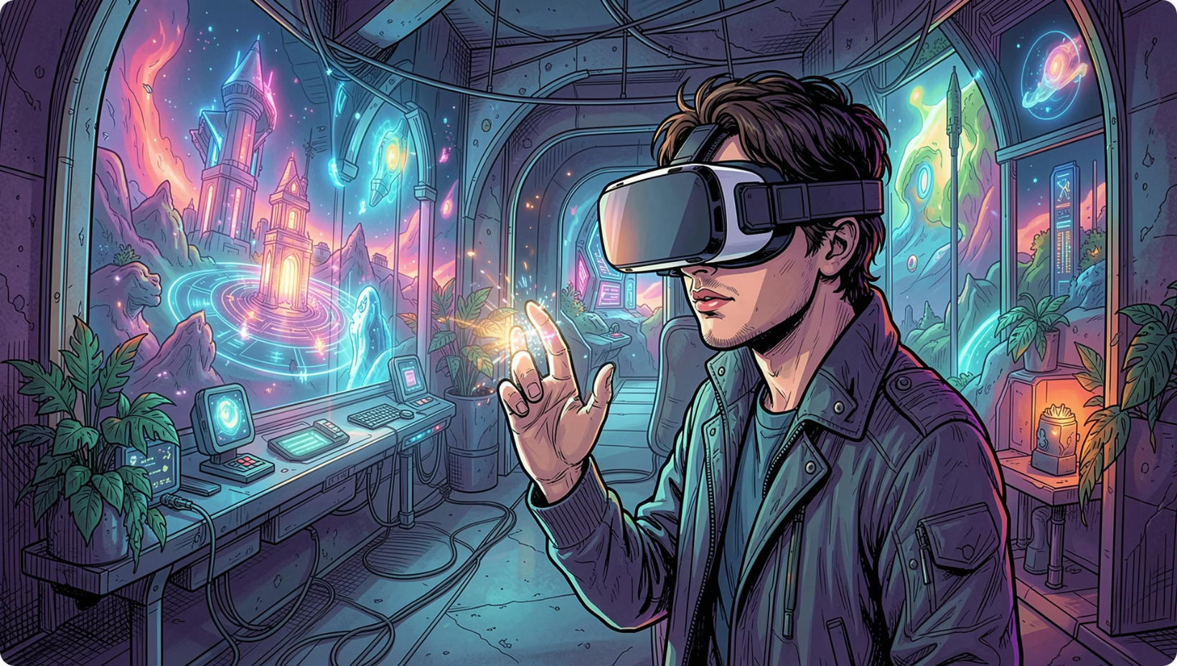
ΕΙΣΑΓΩΓΉ
Τι είναι το Metaverse;
Το Metaverse είναι μια πολυδιάστατη ψηφιακή πραγματικότητα που γεφυρώνει ανθρώπους, ψηφιακά συστήματα και χωρικό υπολογισμό σε ένα ενοποιημένο περιβάλλον.
Αποτελεί την επόμενη γενιά του διαδικτύου, με τεράστιες δυνατότητες για επιχειρήσεις, άτομα, εκπαίδευση και έρευνα — μια νέα οντολογία του ψηφιακού βίου.

Slide 3
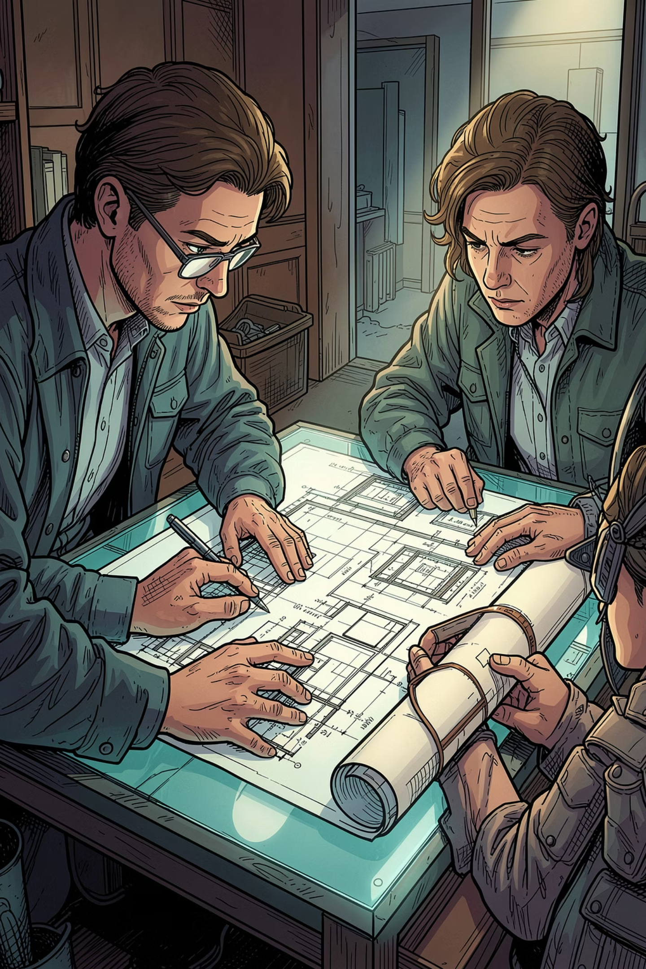
Η Ανάγκη για Αρχιτεκτονική Κατανόηση
Ανοιχτά Ζητήματα
Παρά τις ραγδαίες εξελίξεις, παραμένουν αναπάντητα ερωτήματα γύρω από τη διαλειτουργικότητα, την ασφάλεια και τη διακυβέρνηση του Metaverse.
Κρίσιμη Δομή
Η κατανόηση των αρχιτεκτονικών επιπέδων είναι θεμελιώδης για την ανάπτυξη, την τυποποίηση και την ασφαλή κλιμάκωση των εφαρμογών.

Slide 4
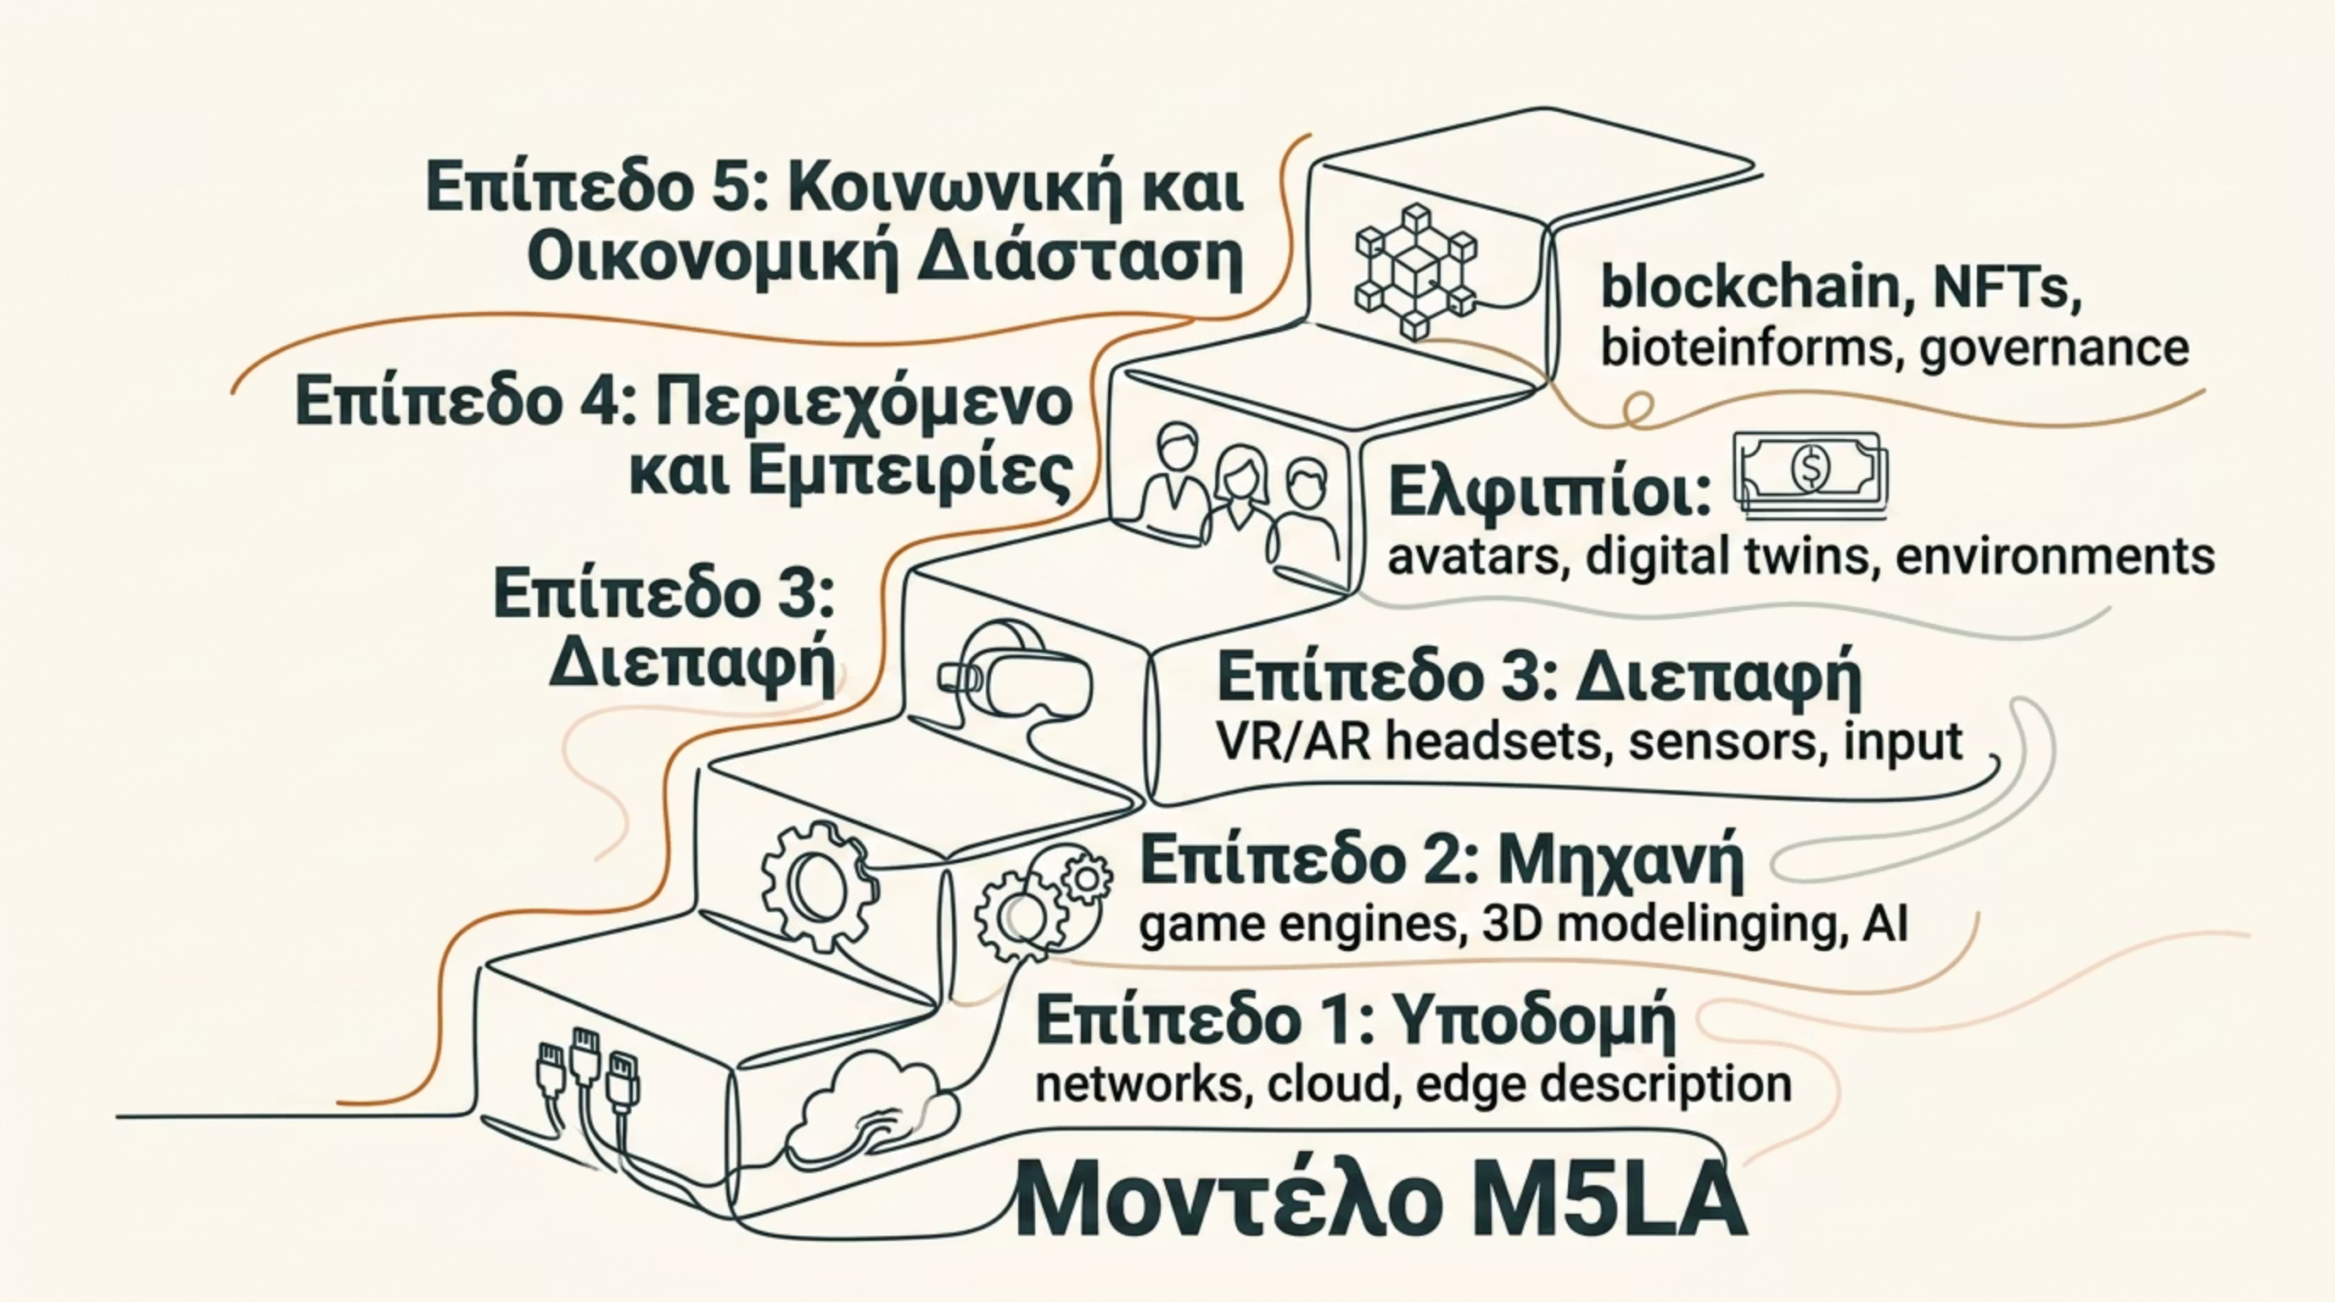

Το Μοντέλο των 5 Επιπέδων (M5LA)
Μια δομημένη προσέγγιση που αναλύει το Metaverse σε πέντε κύρια επίπεδα και δέκα υπο-επίπεδα, διευκολύνοντας την κατανόηση και την υλοποίηση.

Slide 5
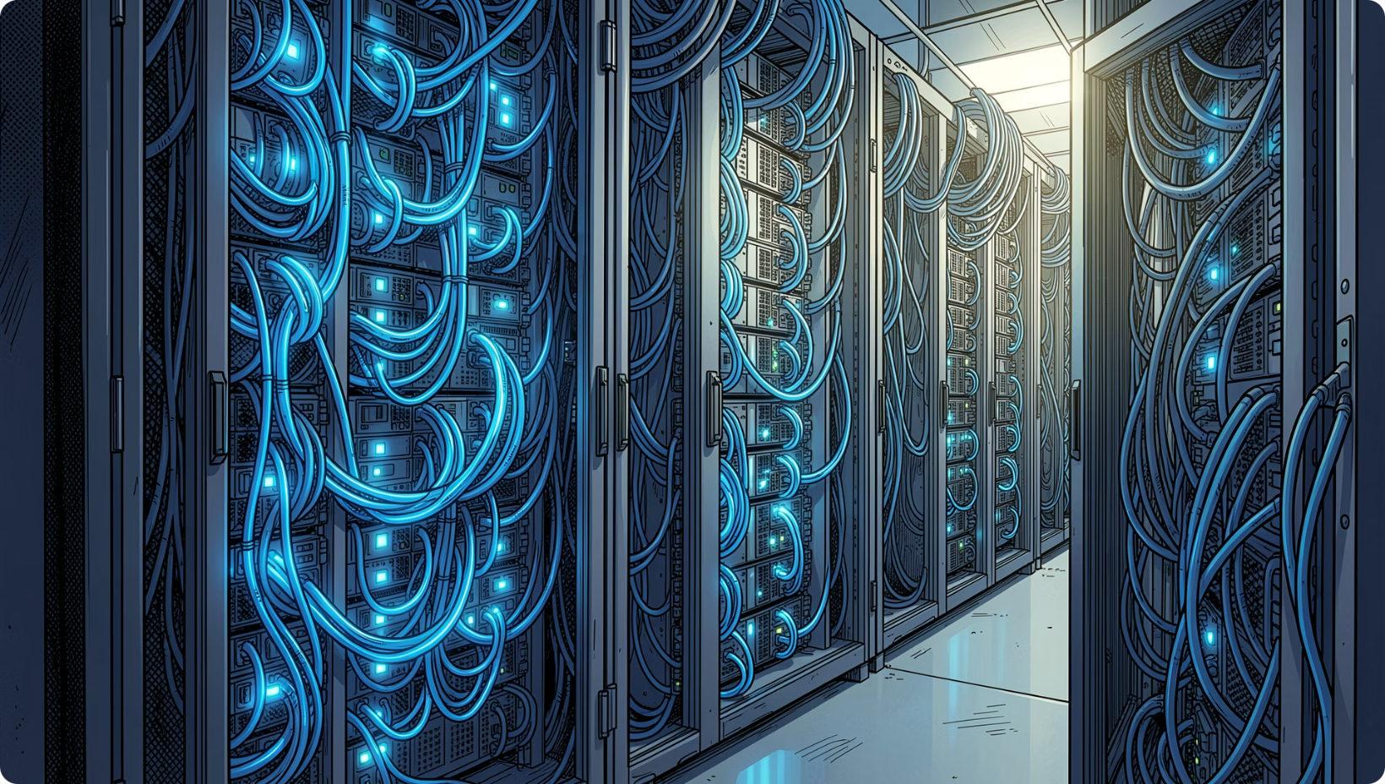
ΕΠΊΠΕΔΟ 1
Υποδομή (Infrastructure)
Το θεμέλιο πάνω στο οποίο οικοδομείται ολόκληρο το Metaverse: δίκτυα, υπολογιστική ισχύς και αποθήκευση δεδομένων.
5G / 6G
Cloud Computing
Edge Computing
Υψηλή ταχύτητα, χαμηλή καθυστέρηση
Κλιμακούμενη αποθήκευση
Επεξεργασία κοντά στον χρήστη

Slide 6
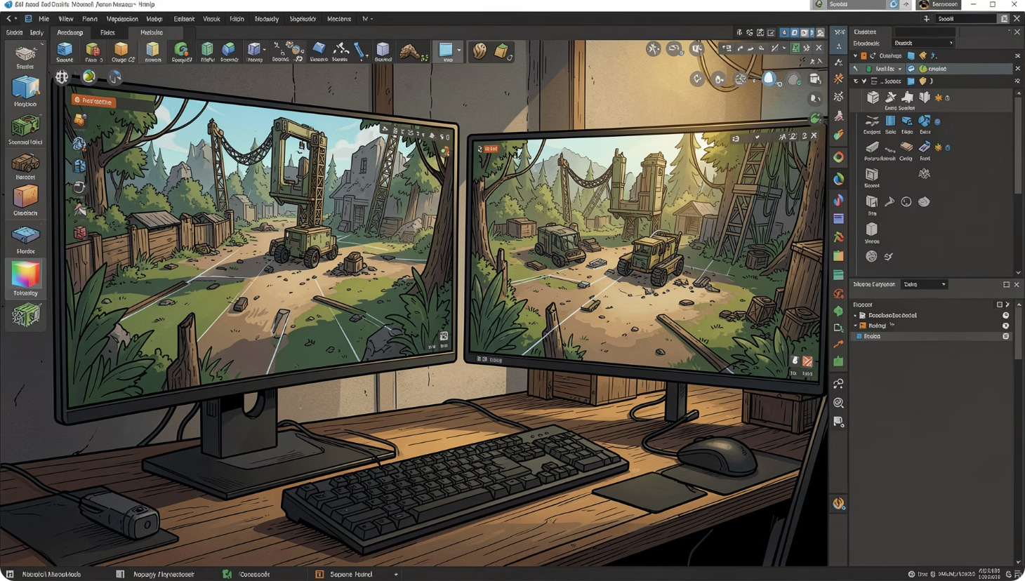

ΕΠΊΠΕΔΟ 2
Μηχανή (Engine)
Ο κινητήρας που εμψυχώνει τον εικονικό κόσμο: μηχανές παιχνιδιών (Unity, Unreal), εργαλεία 3D modeling και τεχνητή νοημοσύνη για δυναμικά περιβάλλοντα και ρεαλιστικές αλληλεπιδράσεις.
Η ΑΙ στο επίπεδο Engine επιτρέπει την αυτόματη δημιουργία περιεχομένου (procedural generation) σε πραγματικό χρόνο.

Slide 7
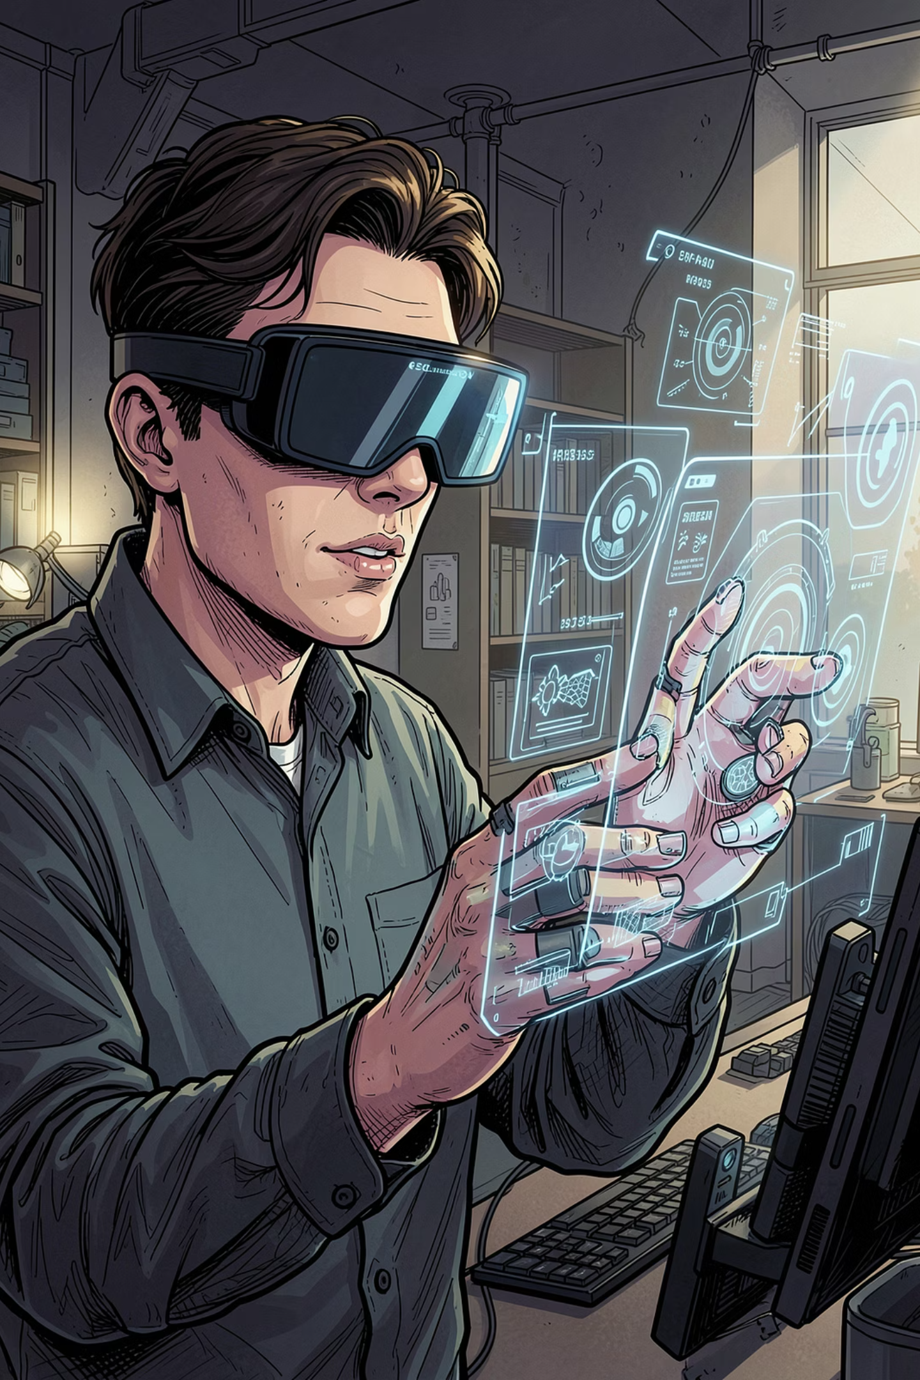

Επίπεδο 3: Διεπαφή (Interface)
Η γέφυρα μεταξύ χρήστη και ψηφιακού κόσμου — ο τρόπος που βιώνουμε και χειριζόμαστε το Metaverse.
VR / AR Headsets
Καθηλωτική εμβύθιση σε εικονικά περιβάλλοντα με χωρική αντίληψη.
Αισθητήρες & Haptics
Καταγραφή κινήσεων και촉αφική ανατροφοδότηση για φυσική αλληλεπίδραση.
Οθόνες & Κλασικές Συσκευές
Πρόσβαση μέσω παραδοσιακών συσκευών για ευρύτερη υιοθέτηση.

Slide 8
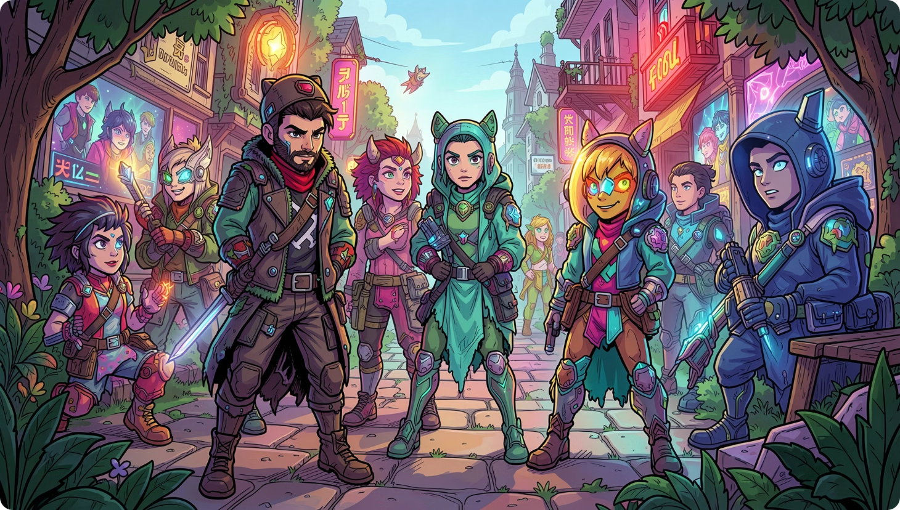
ΕΠΊΠΕΔΟ 4
Περιεχόμενο & Εμπειρίες
Τα εικονικά περιβάλλοντα, οι χαρακτήρες (avatars) και οι δραστηριότητες που βιώνουν οι χρήστες αποτελούν την ψυχή του Metaverse.
Ψηφιακά Δίδυμα (Digital Twins): Αναπαραστάσεις πραγματικών αντικειμένων και χώρων
Digital Natives: Οντότητες που υπάρχουν αποκλειστικά στον ψηφιακό κόσμο
Εμπειρίες: Εκπαίδευση, ψυχαγωγία, κοινωνικές συναθροίσεις

Slide 9
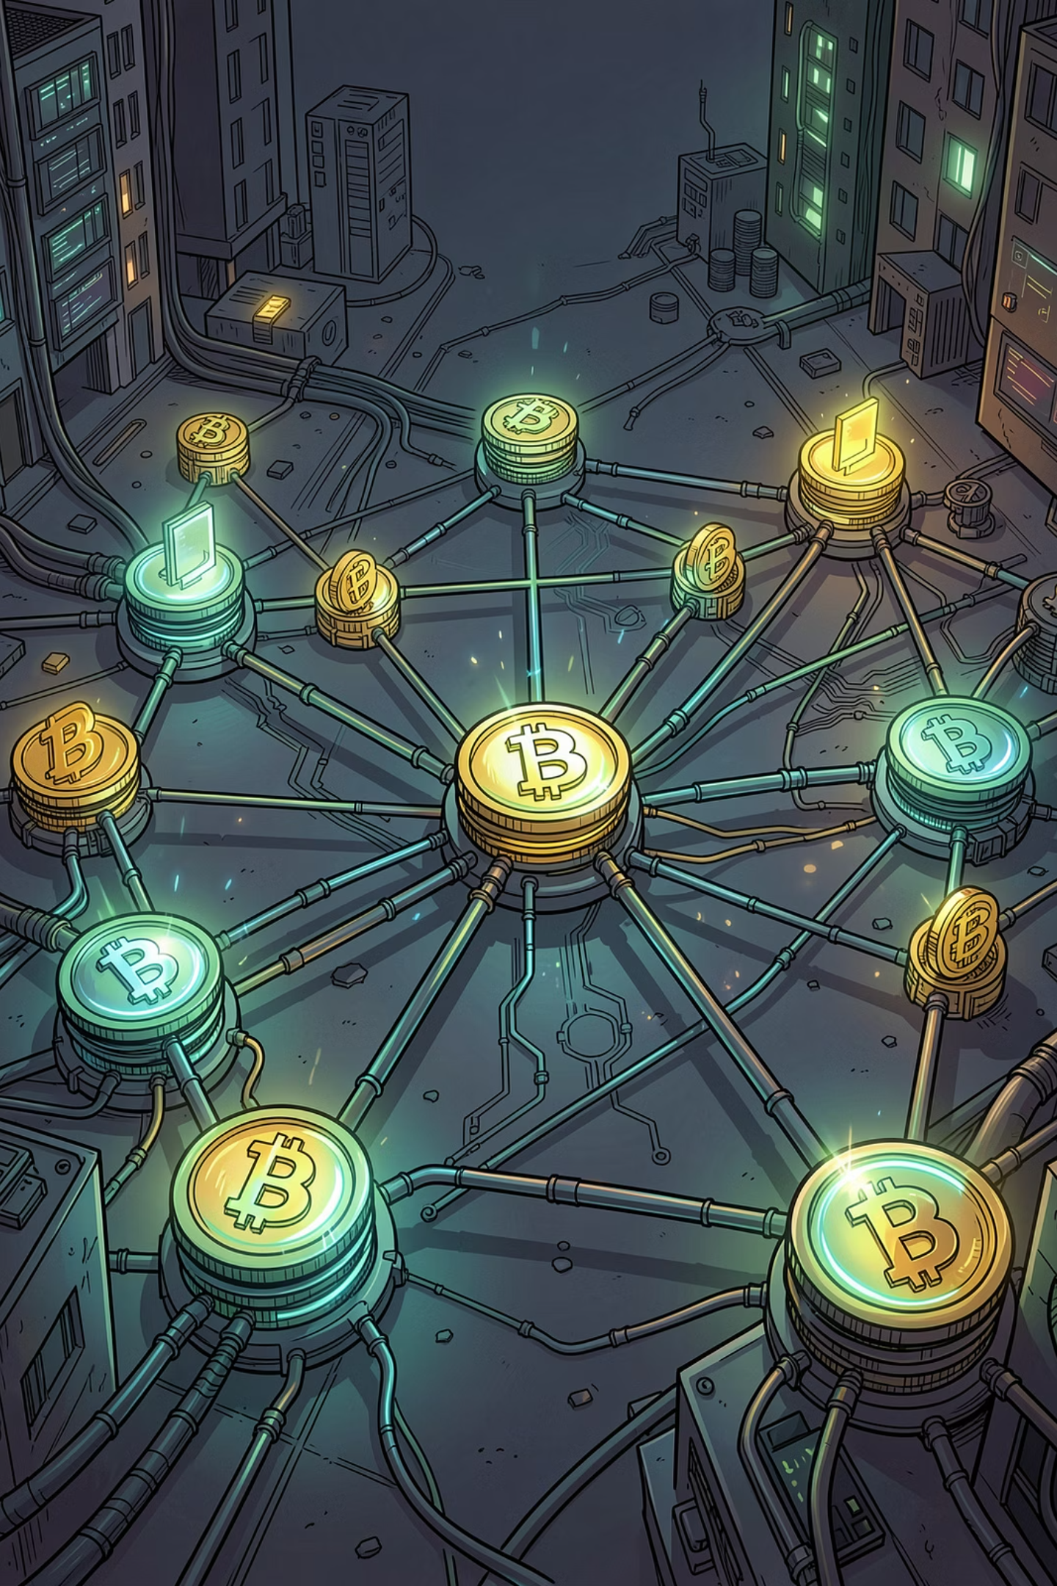
Επίπεδο 5: Κοινωνική & Οικονομική Διάσταση
Blockchain
Αποκεντρωμένη διαφάνεια και ασφάλεια συναλλαγών χωρίς ενδιάμεσους.
NFTs & Ψηφιακή Ιδιοκτησία
Μοναδικά ψηφιακά αντικείμενα με επαληθεύσιμη κυριότητα και αξία.
Κρυπτονομίσματα
Ψηφιακά νομίσματα που τροφοδοτούν τις οικονομίες του Metaverse.
Διακυβέρνηση
Κανόνες, νόμοι και κοινοτικά πρωτόκολλα που ρυθμίζουν την ψηφιακή κοινωνία.

Slide 10
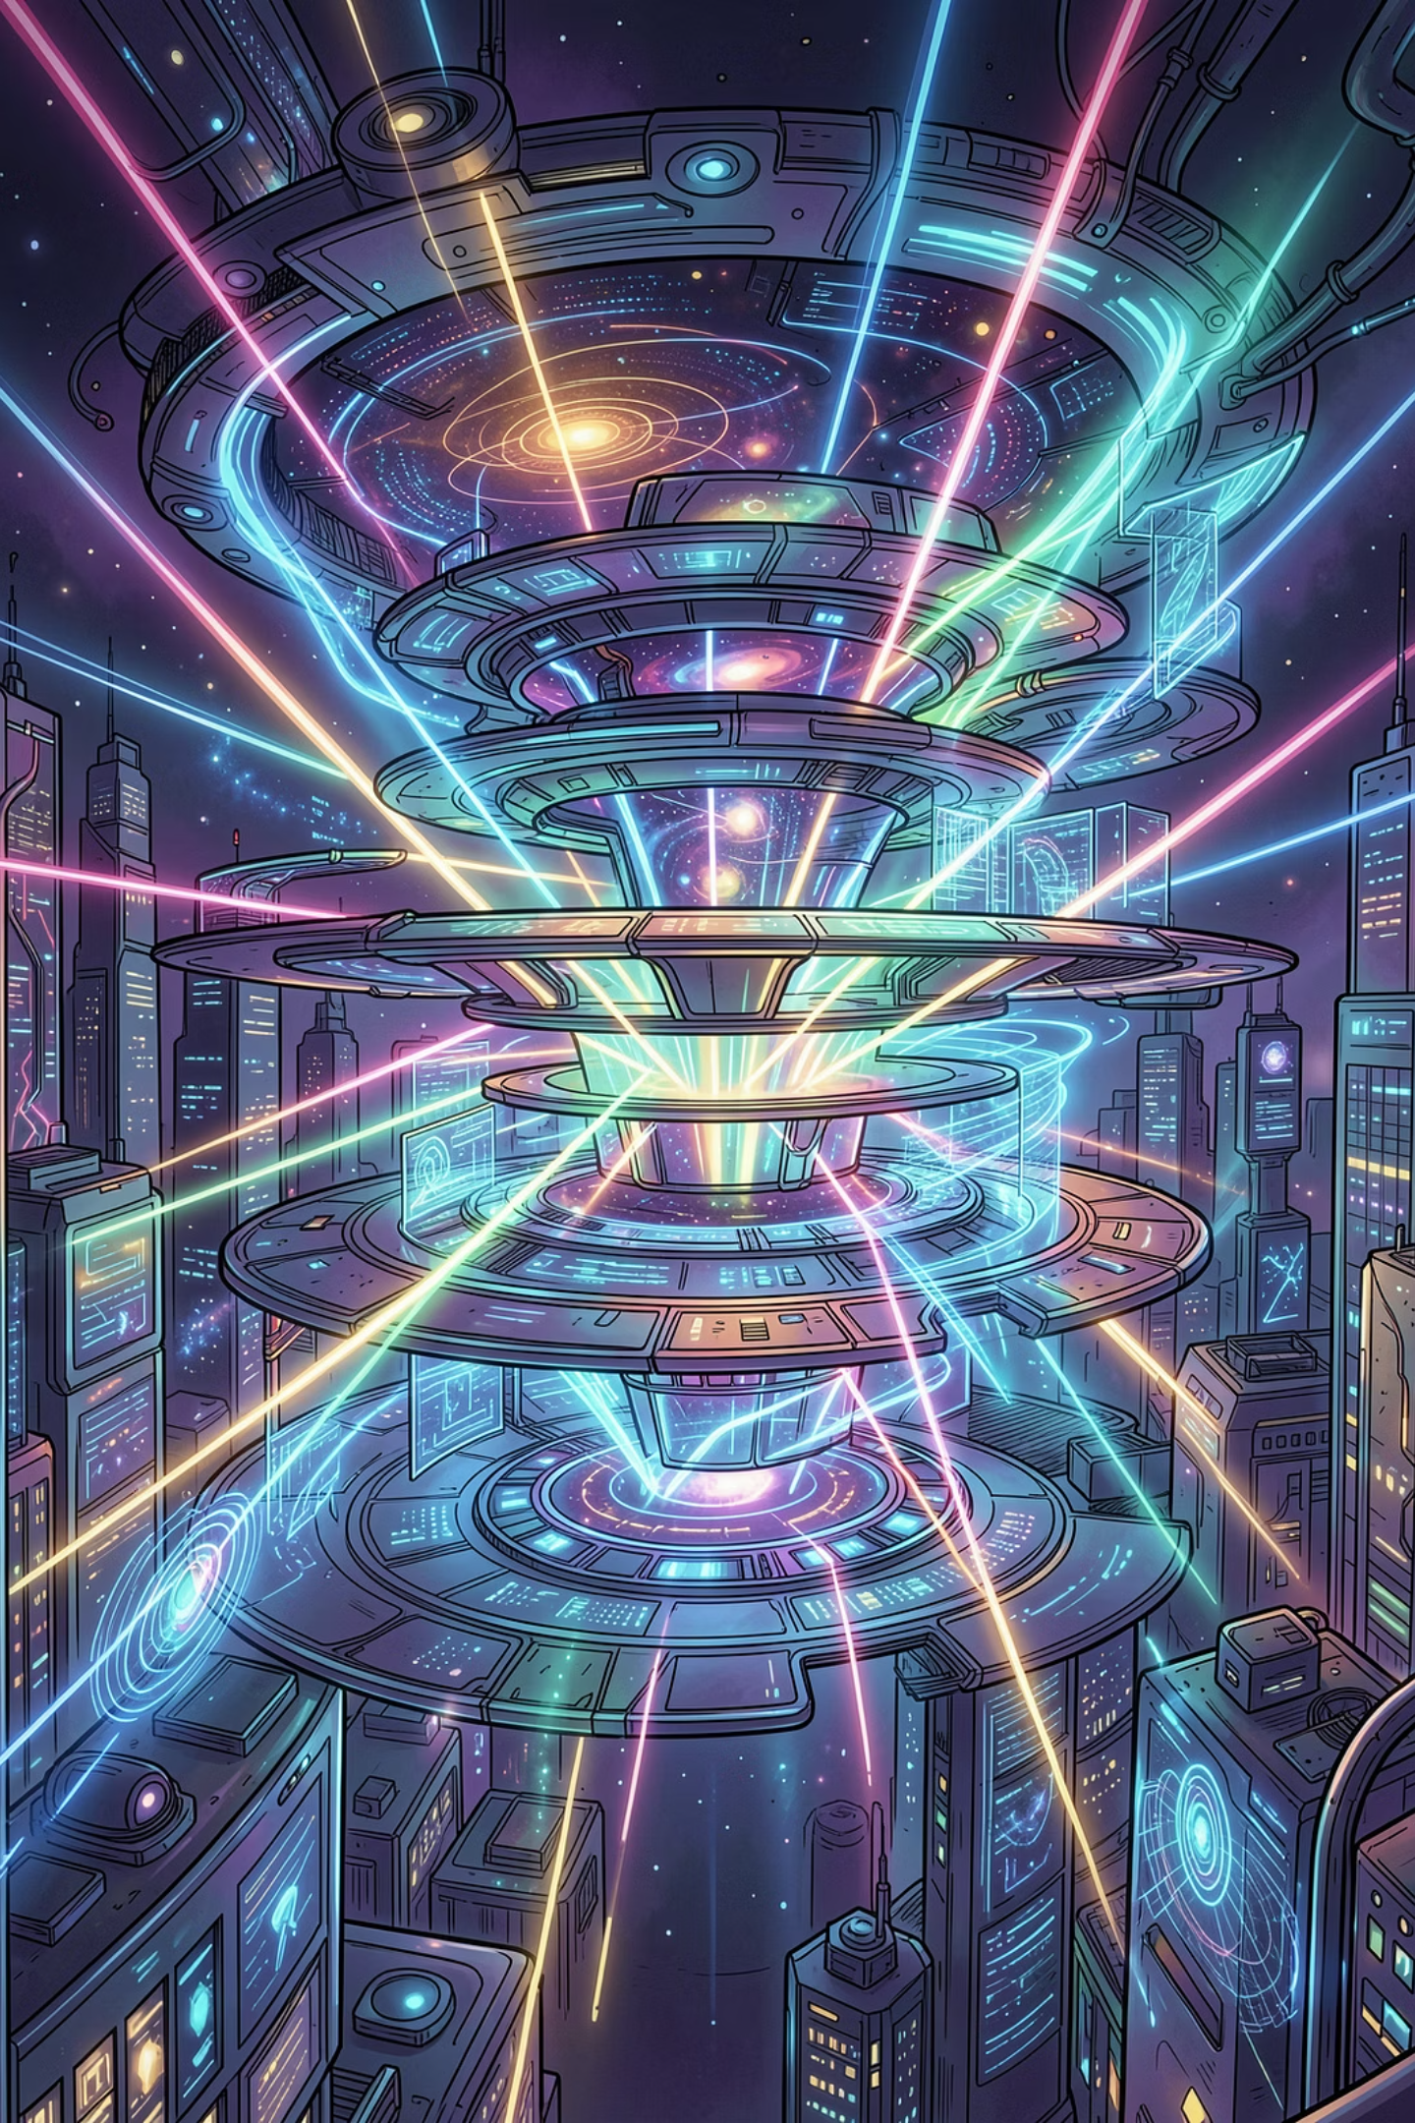
Το Μέλλον της Αρχιτεκτονικής του Metaverse
Η αρχιτεκτονική του Metaverse είναι ένα δυναμικό, συνεχώς εξελισσόμενο πεδίο. Η βαθιά κατανόηση των επιπέδων του αποτελεί το κλειδί για κάθε δημιουργό, επιχείρηση και ερευνητή που φιλοδοξεί να πλοηγηθεί — ή να διαμορφώσει — το ψηφιακό μέλλον.
Διαλειτουργικότητα
Βιωσιμότητα
Ανοιχτά πρότυπα για ενοποιημένο ψηφιακό κόσμο
Ενεργειακά αποδοτικές υποδομές για το μέλλον
Ανθρωποκεντρισμός
Τεχνολογία στην υπηρεσία του ανθρώπου

